Slide 1
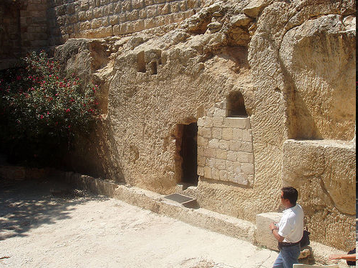

La celebración de la Pascua
Escuela Dominical 2009

Slide 2
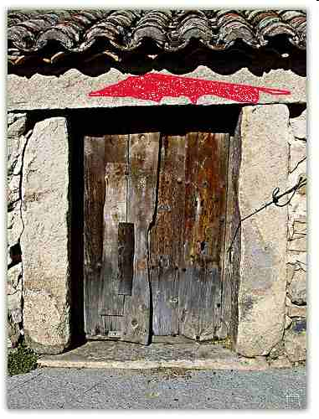
La pascua:
El origen en Exodo 12:23
“ Porque Jehová pasará hiriendo a los egipcios; y cuando vea la sangre en el dintel y en los dos postes, pasará Jehová aquella puerta, y no dejará entrar al heridor en vuestras casas para herir.”

Slide 3
Un mandato perpetuo para Israel
“ Porque Jehová pasará hiriendo a los egipcios; y cuando vea la sangre en el dintel y en los dos postes, pasará Jehová aquella puerta, y no dejará entrar al heridor en vuestras casas para herir.”

